Slide 1
L’entraînement du jeune sportif
Croissance, maturation et développement des qualités physiques
Résumé synthétique

Slide 2
Introduction
L’entraînement doit être adapté à la croissance et à la maturation.
Objectif : optimiser la performance future tout en préservant la santé.

Slide 3
1) Croissance et maturation
Les différents âges de l’enfant :
- Enfant : avant la puberté (fille < 12 ans, garçon < 14 ans). N’ont pas connu le pic de croissance
- Adolescent : fille (12–17 ans) / Garçon (14-17)

Slide 4
Croissance et maturation
Croissance = augmentation des dimensions corporelles. Pic de croissance 12 ans chez les filles et 14 ans chez les garçons
Maturation = amélioration des fonctions biologiques (système nerveux, système hormonal… ect)

Slide 5
Croissance et maturation
L’état d’avancée de la maturation est apprécié à travers l’âge biologique. Il est possible d’observer des écarts de 3 à 4 ans, voire plus, d’âges biologiques pour deux individus ayant le même âge chronologique (calculé d’après la date de naissance). Ces écarts commencent dès l’âge de 6 ans et s’accentuent durant l’adolescence.

Slide 6
Comment mesurer la maturation ?
- Trois approches principales :
1) Maturation sexuelle (stades de Tanner) — usage limité.
2) Maturation osseuse — radiographie précise mais coûteuse.
3) Maturation somatique — mesure de la taille, du PVC (méthode de Mirwald).

Slide 7
Quels conséquences pour l’éducateur ?
1) Proposer des situations pédagogiques plus adaptées
« par exemple, l’entrainement en endurance pourrait être proposé plus tôt aux filles par rapport aux garçons en raison de la précocité de leur puberté et de l’altération du potentiel aérobie musculaire que la puberté occasionne »
2) D’analyser plus justement les performances entre deux enfants de même âge chronologique (par exemple, un même niveau de force entre deux enfants devra orienter les conclusions de l’entraineur s’il existe une différence de maturation biologique entre les deux individus)

Slide 8
Quels conséquences pour l’éducateur ?
3) De réduire les charges d’entraînement juste avant le PVC qui est une phase sensible de blessures en raison de l’allongement rapide des membres inférieurs et de l’augmentation associée de la raideur musculo-tendineuse (Mersmann et coll., 2017)
4) De considérer que les gains rapides de performance au moment du PVC ne sont pas liés à l’entraînement proposé mais plutôt à la croissance naturelle de l’enfant,
5) De se focaliser sur la coordination motrice qui commence à être altérée 6 mois avant le PVC en raison de la croissance rapide des membres inférieurs par rapport à celle du tronc

Slide 9
2) Structuration de l’entrainement au cours de la croissance :
1) Construire la base de la motricité
- « Pour qu’ils puissent se préparer aux exigences techniques et physiques de leur future activité sportive, les enfants doivent acquérir les bases fondamentales de la motricité puis les habiletés sportives »
- Ils doivent aussi acquérir les habiletés sportives de base telles que courir, sauter, lancer, glisser, grimper, attraper, frapper dans un ballon, pédaler et nager, en participant à une multitude d’activités physiques aussi variées que possible.
- Concept de transfert
Rappel : Le développement de ces fondamentaux ne doit pas se faire uniquement dans les structures sportives et encadrées ou lors des séances d’éducation physique et sportive à l’école. Les activités récréatives avec les parents sont également des périodes privilégiées pour travailler les fondements de la motricité chez l’enfant.

Slide 10
Au-delà des habiletés motrices, le développement des qualités physiques est indispensable pour accéder à la haute performance sportive et réduire le risque de blessures.
Qualités physique clés :
- Endurance
- Force
- Vitesse
- Souplesse
- Puissance
→ Ces qualités évoluent naturellement avec la croissance et la maturation mais elles peuvent être améliorées par un entraînement adapté quelle que soit la période de développement de l’enfant.

Slide 11
L’endurance
Les enfants ont un coût énergétique plus élevé et un VO2max plus faible.
L’entraînement aérobie améliore le VO2max dès l’enfance donc il ne faut pas l’ignorer
Privilégier : exercices intermittents, activités variées (triathlon, duathlon…).
Attention à la chaleur et à la déshydratation.
Au cours de la puberté le profil du muscle de l’enfant devient moins aérobique que anaérobique donc il faut des situations qui développe l’endurance
Capacité aérobie : Exercice intermittent ou continu entre 60 et 90% VMA
Puissance Aérobie / VMA : Exercice intermittent entre 98% et 120% de la VMA

Slide 12
Exemple terrain :
Décontextualisé :
- 12’ EF en continue / ou circuit de coordination
- Intermittent VMA : 10/10 ; 20/20 ; 30/30 ect
- Seuil 85% VMA
2) Associé :
- Circuit passe sur des temps long avec peu de temps d’arrêt
- Jeu avec ballon
3) Contextualisée intégré
- Stop ball avec 6 à 8 joueurs par équipe
- 8 vs 8 avec gardien

Slide 13
Force
- Ne pas diaboliser la force : Les données récentes de la littérature scientifique indiquent que les enfants peuvent augmenter leur force musculaire lorsque l’entraînement est bien mené et contrôlé
MAIS être progressif et avec charge adaptée
- La force : Permet des adaptations nerveuses très intéressantes notamment pour la vitesse
- Prévient le risque de blessure

Slide 14
Recommandations pratiques force
Dans un premier temps focus technique des exercices
Commencer par poids du corps, travail avec des élastiques, ballon lesté
Travail d'équilibre de force au niveau des quadriceps/ischios pour diminuer le risque de blessure
Charge d’entrainement doit être augmentée progressivement
Mouvement lent dans un premier temps puis explosif lorsque les joueurs/ses sont habitués
Le travail de renforcement doit être considéré comme complémentaire mais ne doit pas remplacer un entrainement

Slide 15
Exemple terrain
1) Décontextualisé :
- Travail de gainage sur 10 à 40sec
- Travail chaise ou de fente avec poids léger
- Travail de pliométrie
2) Associé
Pliométrie ou exercice de renfo enchainé d’un travail technique
3) Contextualisée
- 1vs1 ou 2vs2 en petit espace sur temps de travail cours

Slide 16
Vitesse
Qualité à travailler régulièrement tout au long de la saison
Exercice de sprint (10m/20m/30m/40m) (avec intention de vitesse max)
En ligne droite et/ou avec des changements de directions
Pliométrie (=saut)

Slide 17
Vitesse
Comment travailler la vitesse en fonction de l’âges des enfant ?
AVANT(PVC) 14ans la vitesse serait plus favorablement améliorée chez les garçons en utilisant un entraînement pliométrique + sprint
APRÈS PVC en effectuant un entraînement force + pliométrie + sprint

Slide 18
Exemple terrain
1) décontextualisé
Travail vitesse de réaction (signal sonore, tactile ou visuel) ou dans des positions contraignantes
Plio + Travail d’accélération
Travail de vitesse gestuelle (travail appuis, et de fréquence)
Travail de décélération important ++ en sport co
2) Associé
- Sprint + habileté technique
3) Contextualisé 8vs8 avec profondeur

Slide 19
Souplesse
Une des caractéristiques de la croissance est une augmentation de la force musculaire associé à une raideur de muscle/tendon DONC risque de blessure peut être plus élevé lors de la période pubertaire
Le travail de la souplesse lors de la croissance permet une diminution des accidents musculaires et protège les tendons (= moins de tendinite)

Slide 20
Recommandations pratiques souplesse
Ne pas atteindre le seuil de douleurs
Recherche d’une sensation de relâchement
20 à 30 sec par groupe musculaire pour faire du maintien (2 fois semaines)
1’30’’ à 3’ par groupe musculaire faire du développement (3/4 fois semaine)

Slide 21
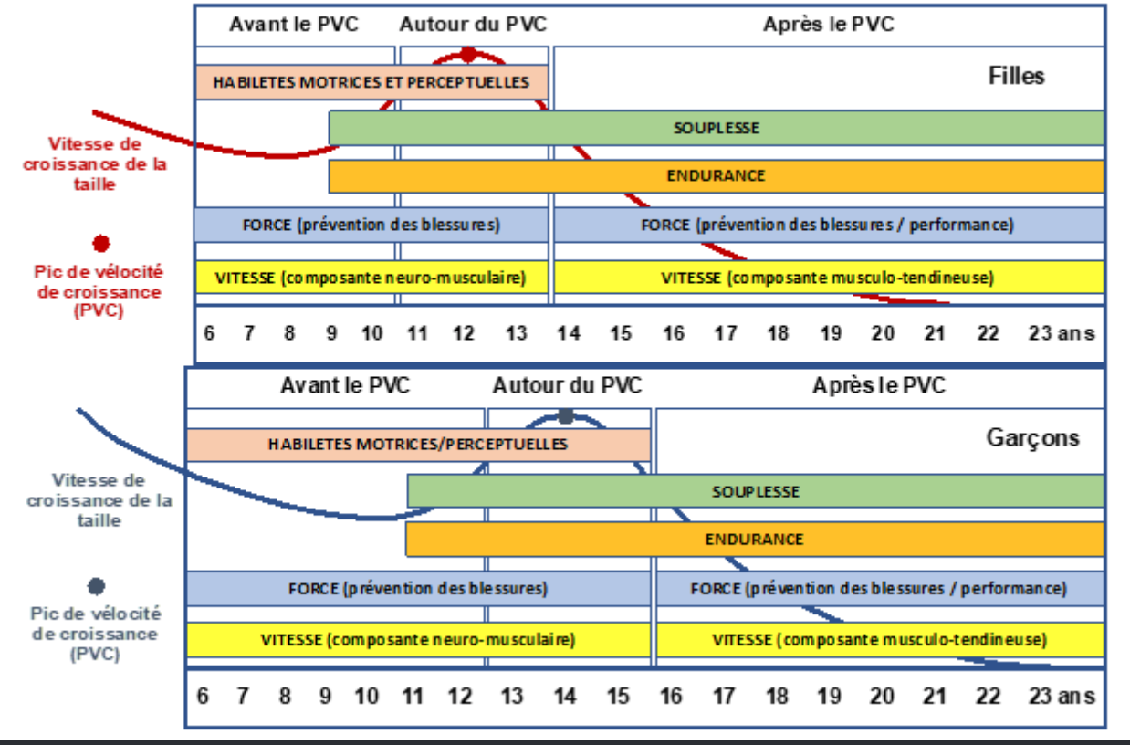
Schéma des points à retenir

Slide 22
Points clés à retenir
De 5 à 13-14 ans : les habiletés motrice (coordination, agilité, équilibre) et perceptuelles doivent être essentiellement développées en raison de la plasticité exceptionnelle du système neuronal (âge d’or)
La souplesse est à développer à l’approche du PVC et après le PVC
L’endurance est conditionnée par des facteurs biomécaniques (technique du mouvement) et énergétiques (capacité aérobie). Elle doit être développée en améliorant tout d’abord les habiletés motrices avant et durant le PVC, puis en augmentant la capacité oxydative musculaire durant et après le PVC.

Slide 23
Points clé a retenir
3) Travailler la force tout au long de la croissance afin de réduire les risques de blessure autour du PVC (gainage + muscle pour protéger les articulations)
4) La vitesse est une qualité physique complexe qui doit être développée tout au long de la croissance en travaillant principalement les qualités neuromusculaires jusqu’à l’âge de 13-14 ans (période de pleine maturation nerveuse), puis les qualités musculo-tendineuses après le PVC (période de développement du système musculo-tendineux).

Slide 24
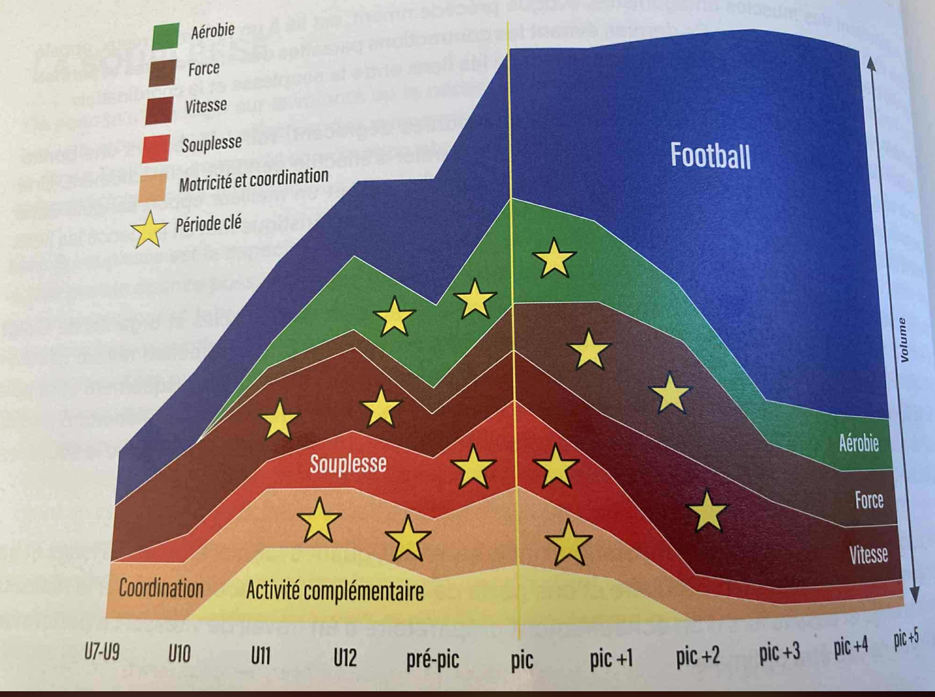

Slide 25
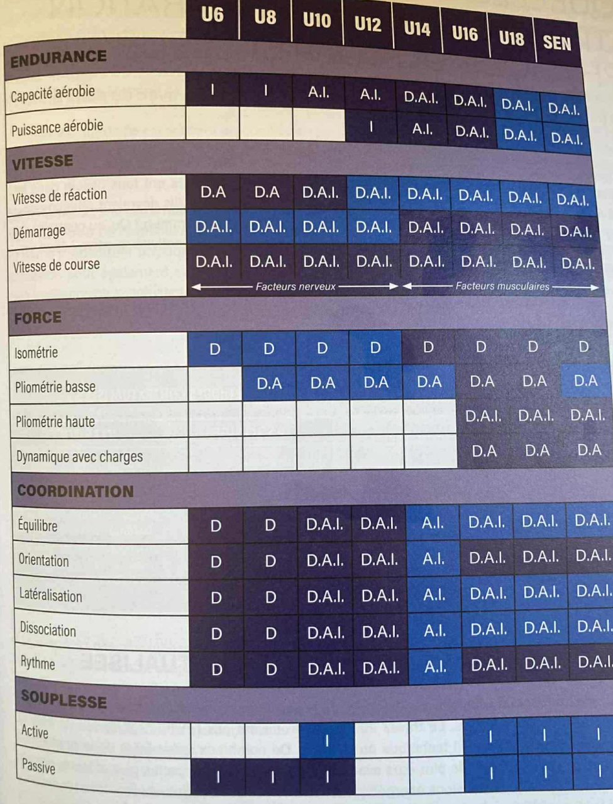

Slide 26
Entrainer c’est faire des choix !
Prioriser le développement d’une qualité physique sur 1 mois minimum pour passer un CAP puis la conserver
Entrainer c’est faire du mieux que l’on peut avec les ressources à disposition
Restons humbles car on ne voit les joueurs/ses que deux trois fois semaines. Le gros du travail se fait aussi à coté (parents, jeu au city, vélo et autres activités physiques)
Entrainer c’est être « entrainant » donc l’objectif reste que le joueur ou la joueuse revienne la semaine prochaine. Car un joueur/se qui s’entraine toute l’année avec un programme ludique mais pas parfait théoriquement c’est bien plus efficace que de s’entrainer de manière 100% efficace théoriquement mais pendant 2 mois

Slide 27
Echange 1 :
- Donner un exemple de séance de vitesse et ou endurance que vous proposerez dans votre catégorie
Echange 2 :
- Donner un exemple d’exercice contextualisé pour travailler VMA (exemple avec nombre de joueur, dimension terrain, temps de jeu)

